Slide 1
British American School
7941
Portafolio Virtual de Evidencias
Adriana González Martínez. Lectura y Análisis de Textos Literarios I
Adriana Medina Tovalín. Estadística y Probabilidad I
María Aránzazu Cedillo Mendieta. Biología III

Slide 2
Índice
Productos Generados en la Primera Sesión de Trabajo.
Producto 1 C.A.I.A.C Conclusiones Generales
Producto 3: Fotografías de la Sesión
2. Organizador gráfico

Slide 6
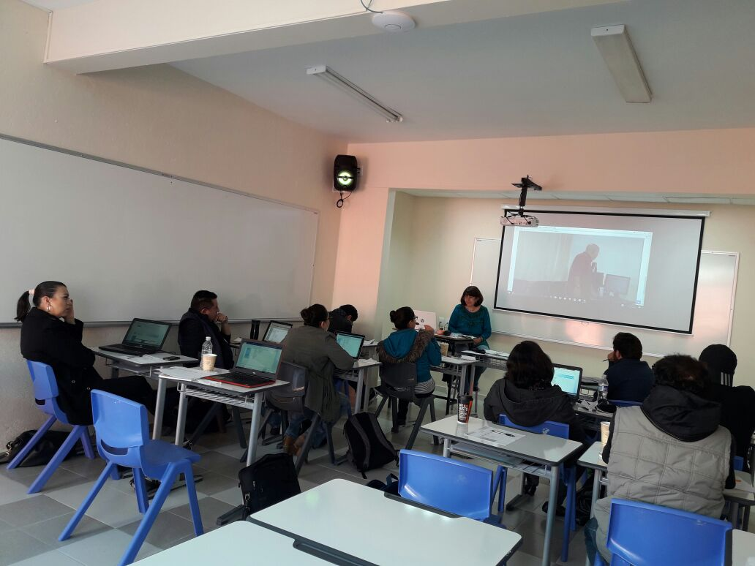
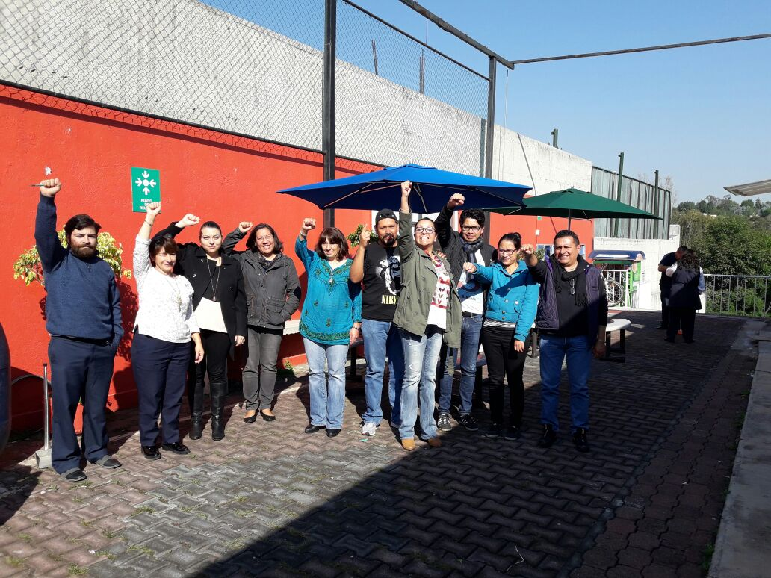

Slide 7
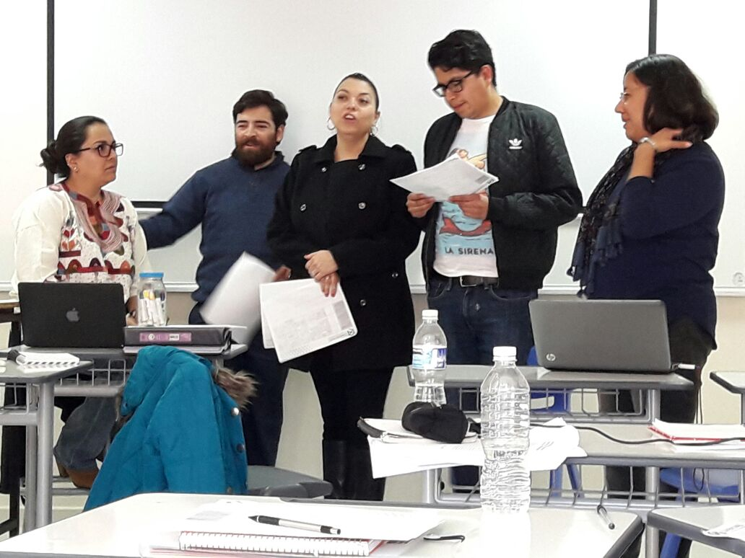

Slide 8
Creación del
Organizador gráfico

Slide 9
Organizador gráfico

